Slide 1
ГОО ВПО «ДОНЕЦКИЙ НАЦИОНАЛЬНЫЙ МЕДИЦИНСКИЙ УНИВЕРСИТЕТ ИМЕНИ М. ГОРЬКОГО» Кафедра пропедевтики педиатрии
Здоровый образ жизни – основа репродуктивного здоровья
Докладчик:
доцент Кривущев Борис Исаевич

Slide 2
Сегодня очень много говорят о сохранении репродуктивного здоровья. Ведущие международные организации определяют это как состояние полного физического, умственного и социального благополучия во всех вопросах, касающихся, репродуктивной системы, её функций, а не только как отсутствие болезней.
Возникшая в последние десятилетия кризисная демографическая ситуация во многом определяется низкими показателями репродуктивного здоровья молодежи.

Slide 3
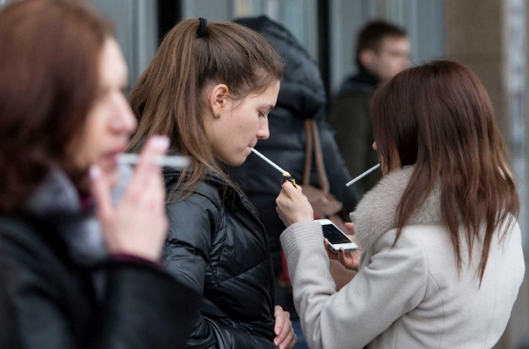
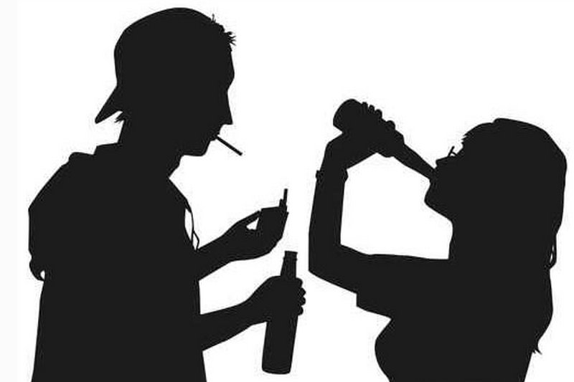
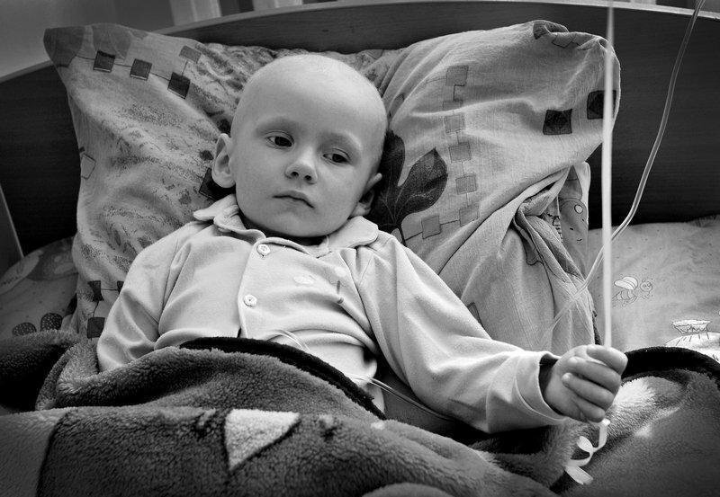
Трудно ожидать, что от больных родителей родится здоровый ребенок. И здесь возникает замкнутый круг: больные дети - больная молодежь - больные родители - больные дети.
Получается, что фундаментом репродуктивного здоровья является здоровье детей.

Slide 4
Мы знаем, что здоровье человека определяется на 50 % образом жизни. В том числе – детей и подростков. Это: режим питания, физическая культура, культура эмоций, вредные привычки.

Slide 5
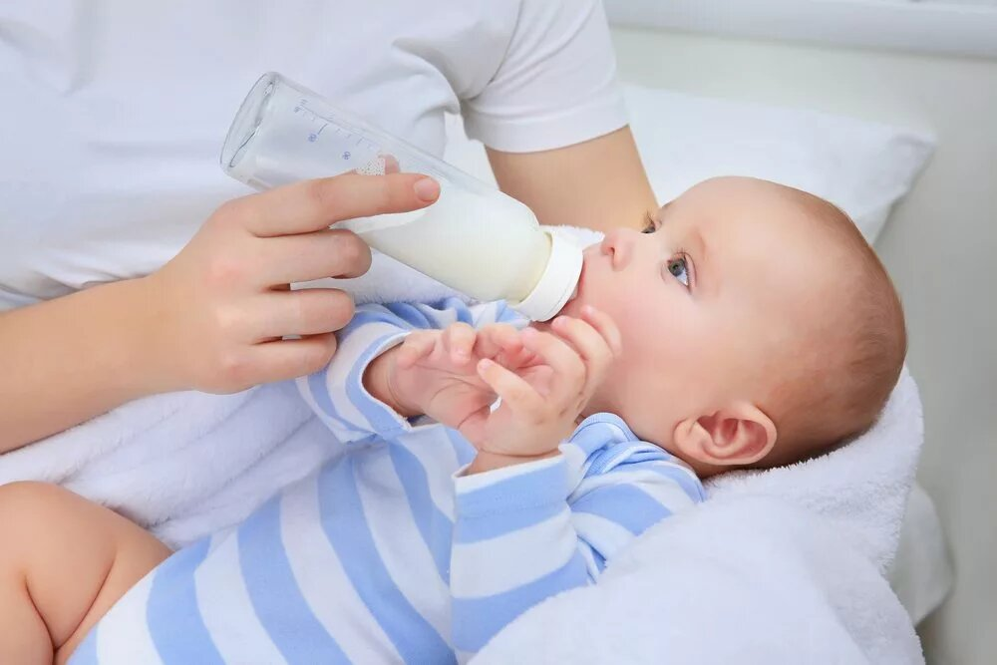
Режим питания как фактор будущего репродуктивного здоровья имеет значение сразу после рождения – на каком вскармливании находится ребенок.
Естественное вскармливание – залог будущего здоровья.
Искусственное вскармливание –
фактор риска многих заболеваний.

Slide 6
В дошкольном и школьном возрасте имеет большое значение калораж и разнообразие принимаемых продуктов питания. Должно быть достаточное количество витаминов и микроэлементов для нормального обмена веществ, эндокринной и иммунной систем.

Slide 7
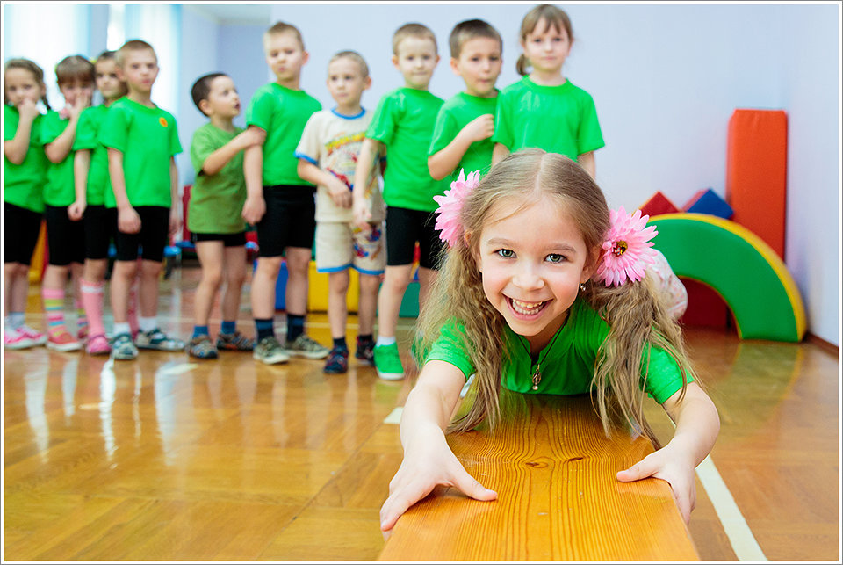
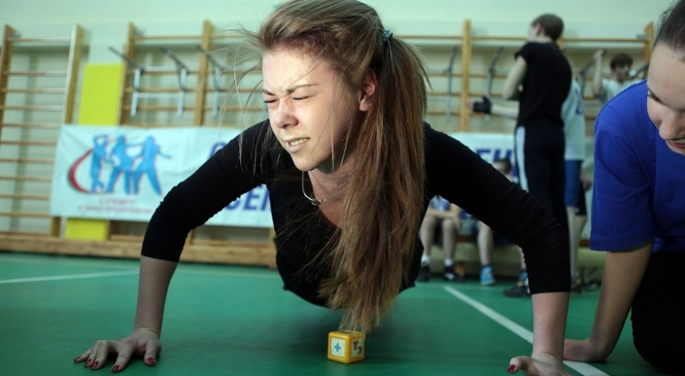
Физическое воспитание следует начинать с дошкольного возраста. Когда ребенок приходит в школу, там есть обязательные уроки физкультуры. Но если ребенок с дошкольного возраста привык к физическим упражнениям и делает их с удовольствием, то в школе уроки физкультуры будут в радость.

Slide 8
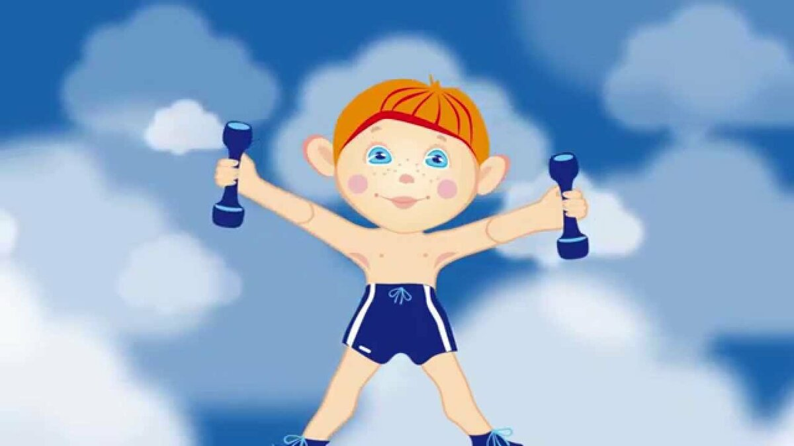
Для формирования положительного отношения к физическим упражнениям можно рекомендовать родителям следующее. Вместе с ребенком посмотреть мультфильмы, в которых персонажи занимаются физкультурой и спортом и акцентировать внимание на этих положительных героях.

Slide 9
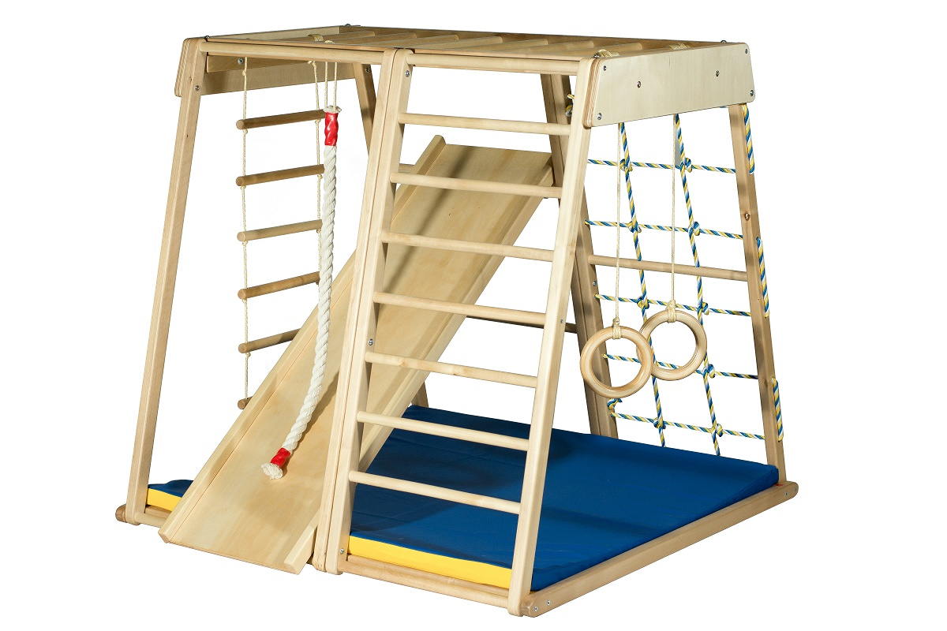
Приобрести для ребенка специальные детские спортивные снаряды или комплекс.

Slide 10
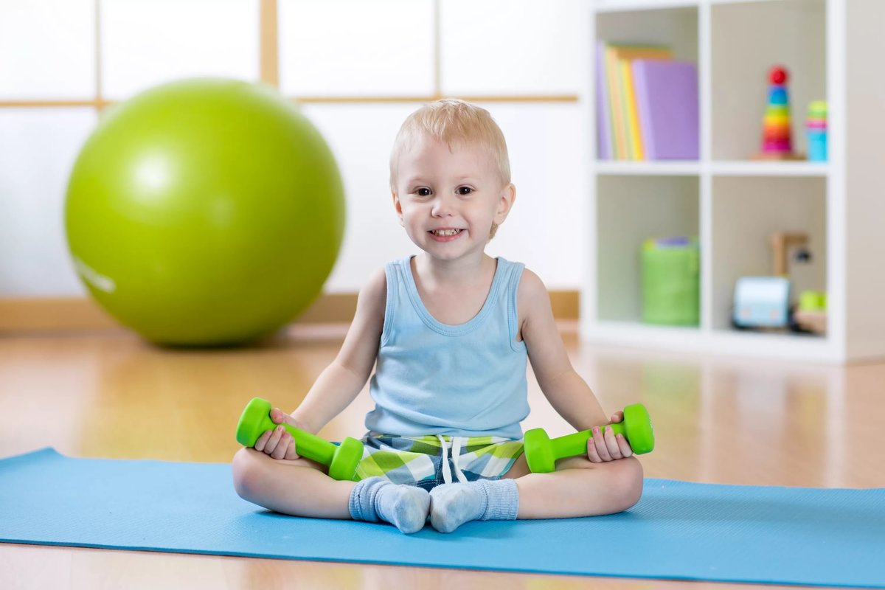
Определиться со временем (2-3 раза в неделю) и местом для занятий и заниматься вместе с ребенком под красивую ритмичную музыку. Сначала минут 10-15, затем – до 30-40 минут. Такие упражнения можно начинать с 3-4 лет.

Slide 11
Регулярные физические нагрузки укрепляют все органы и системы, в том числе эндокринную и иммунную. Также физические упражнения нормализуют работу нервной системы, нивелируют постстрессовые реакции организма, способствуют нормализации сна.

Slide 12
Стрессовые ситуации всегда негативно отражаются на детях. Для них стрессом может быть то, на что взрослые внимания даже не обратят. У ребенка свой мир. Свое мировоззрение. Свои желания. Иногда эти желания нервируют родителей, что потом отражается на детях. В норме у ребенка должно быть базовое хорошее настроение и ощущение счастливой жизни.

Slide 13
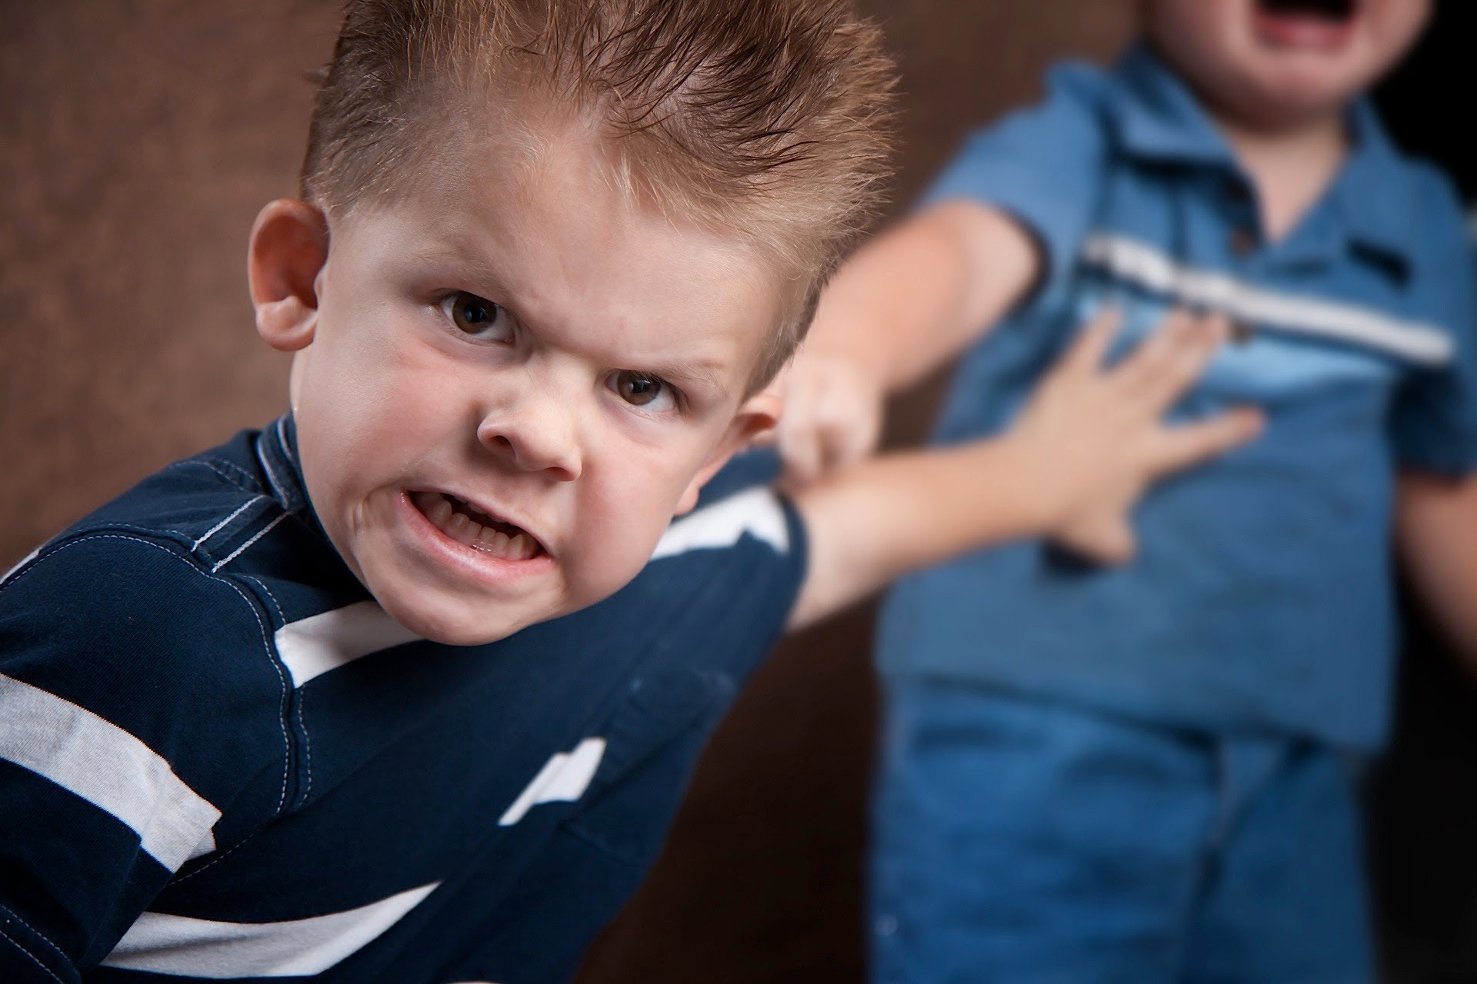
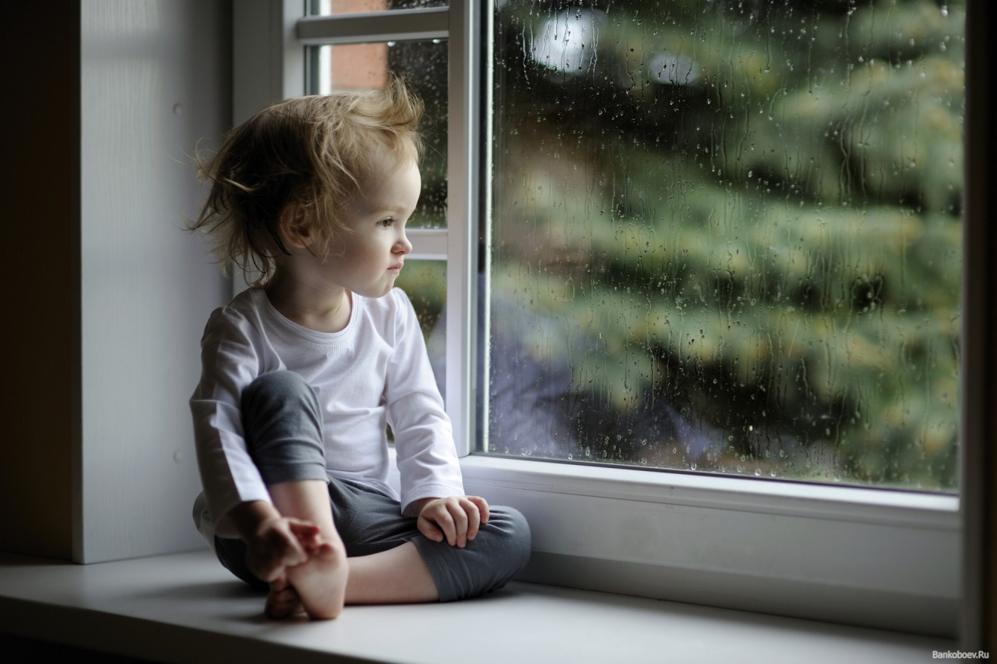
Если ребенок не улыбается, значит – что-то не так: или есть заболевание, или это патологическое состояние психики и нервной системы. Стрессы негативно влияют на иммунную и эндокринную систему ребенка и обмен веществ в целом.

Slide 14
Существенная роль родителей заключается в контроле над тем, какие передачи смотрит ребенок по телевизору, в какие компьютерные игры играет, в каком режиме и какие эмоции у него при этом возникают.

Slide 15
16 декабря 1997 года после просмотра
аниме Покемон в больницы Японии
было доставлено 685 детей.
По сюжету 38-й серии главные герои оказываются внутри компьютера, где им предстоит уничтожить опасный вирус. Приблизительно на двадцатой минуте Пикачу применяет одну из своих атак, анимация которой представляет собой взрыв с яркими красными и синими вспышками. Такие взрывы встречались и во многих других мультфильмах, однако этот отличался особенной интенсивностью и яркостью; вспышки мерцали с частотой примерно 12 Гц и в продолжение 4 секунд занимали практически весь экран, а потом в течение 2 секунд — весь экран целиком.

Slide 16
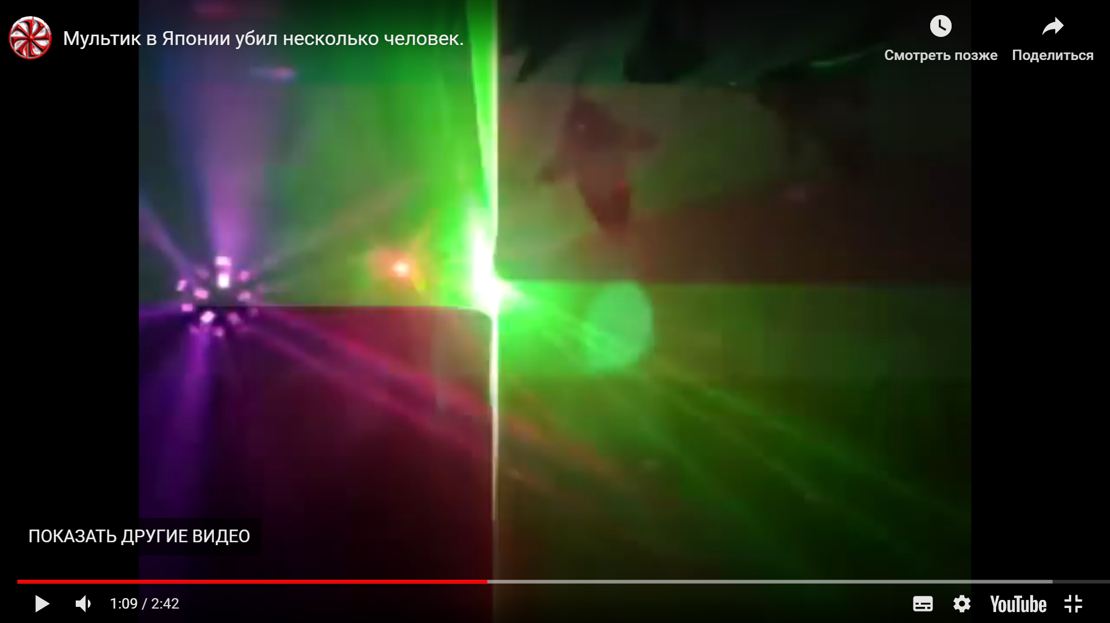
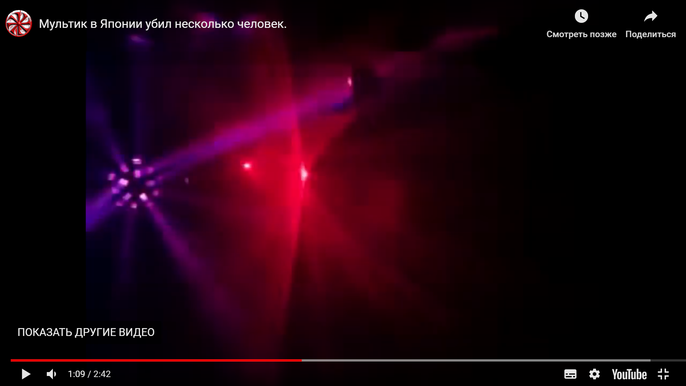
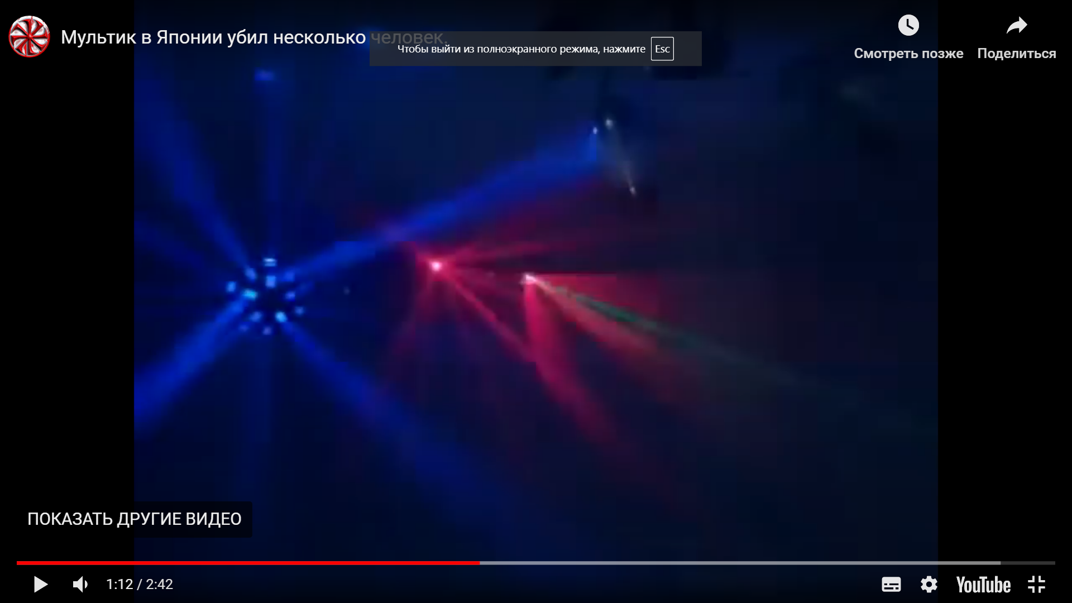
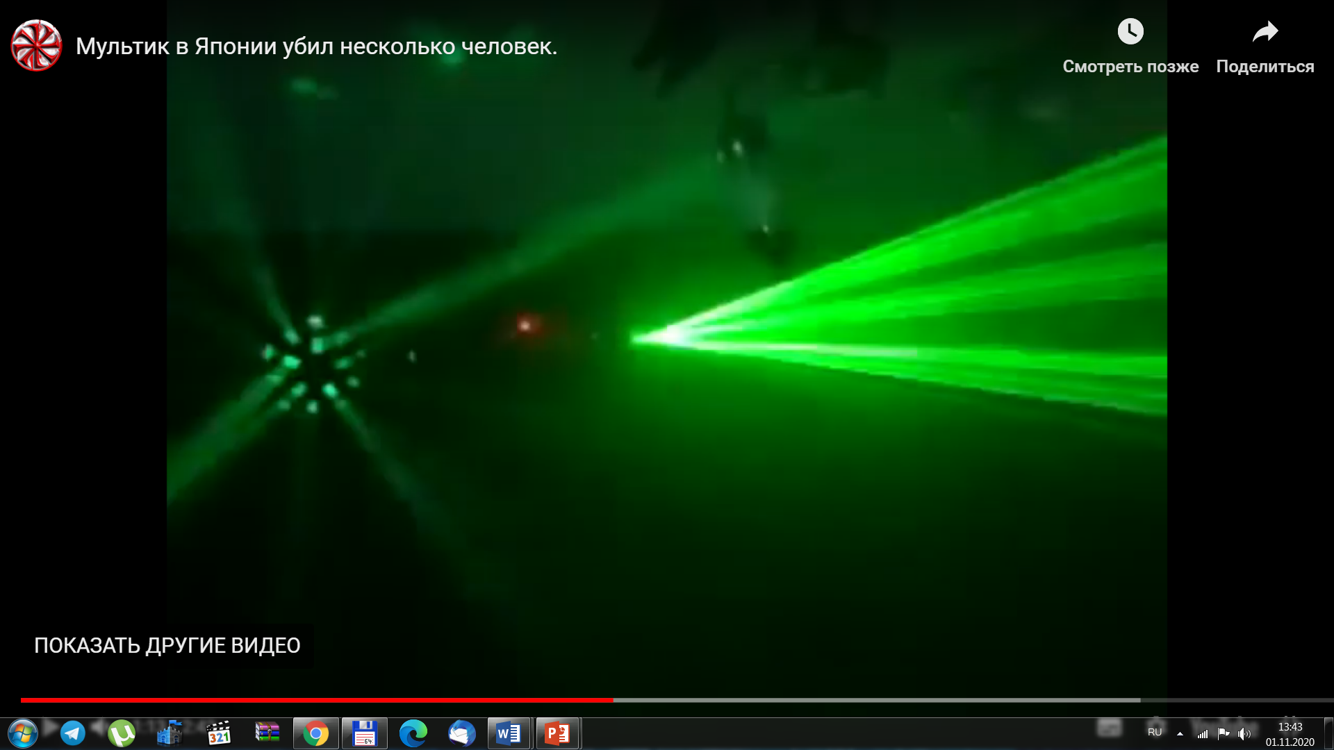
38 серия – Покемон

Slide 17
После этой сцены дети стали жаловаться на нечёткость зрения, головную боль, головокружение и тошноту. Для нескольких человек последствия оказались ещё более тяжёлыми: у них случились судороги, они жаловались на слепоту и теряли сознание. 685 детей были госпитализированы (375 девочек и 310 мальчиков). Большая их часть пришла в себя по пути в больницу, однако более
150-ти были приняты врачами, а двое детей провели в больнице более двух недель.
Впоследствии выяснилось, что у 5-10 % всех зрителей проявились лёгкие симптомы недомогания, которые, однако, не потребовали госпитализации.
38-я серия «Покемонов» более не демонстрировалась ни в одной стране.

Slide 18
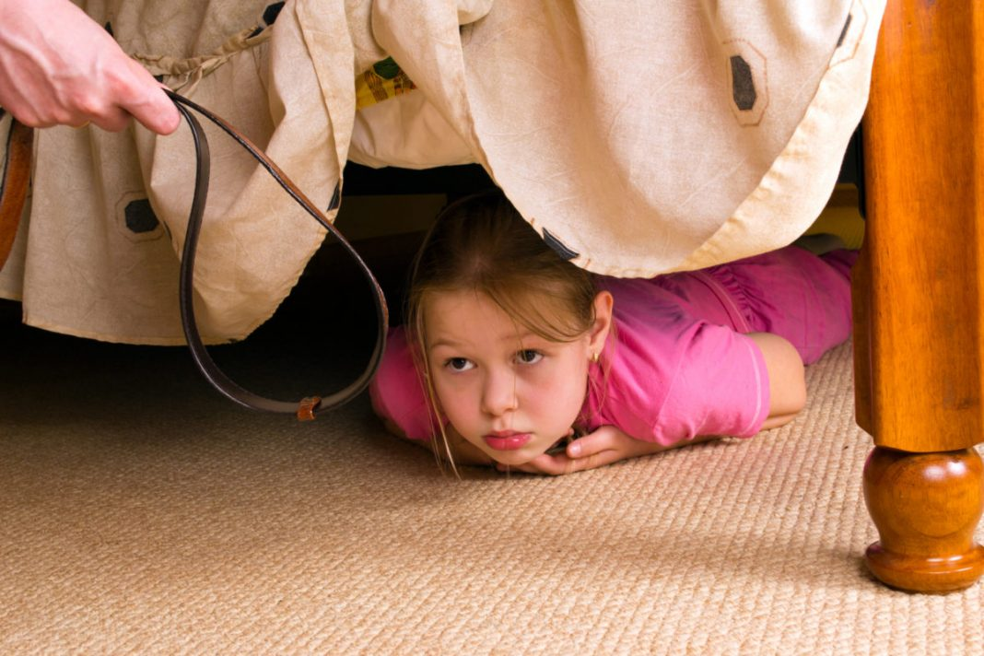
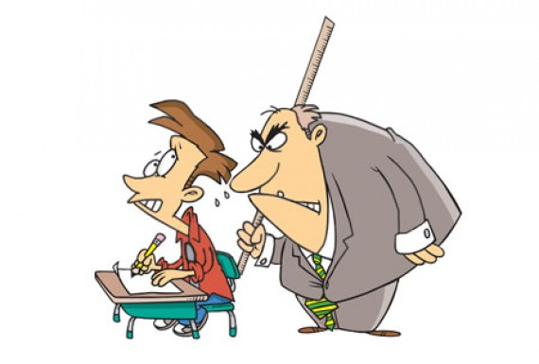
Не следует также держать ребенка в «ежовых рукавицах» и наказывать за мелкие провинности.

Slide 19
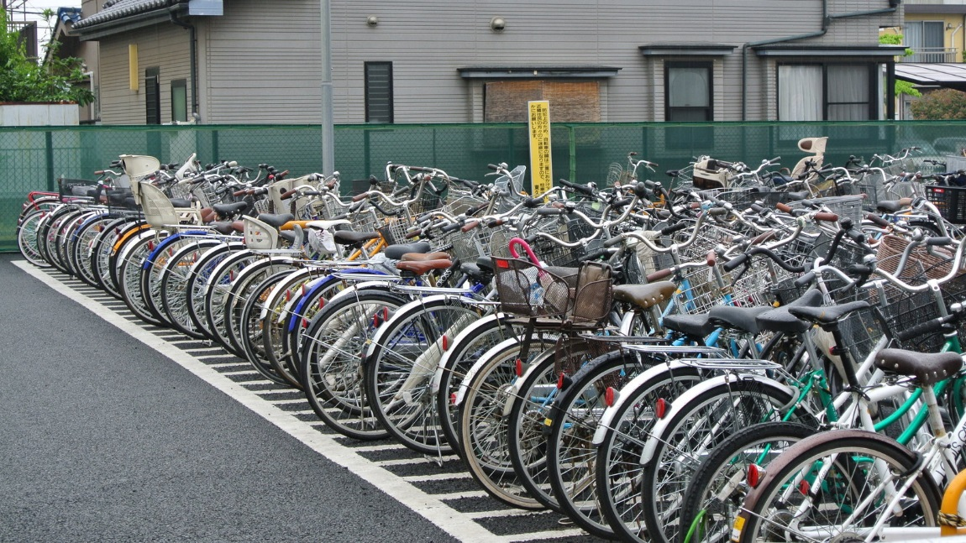
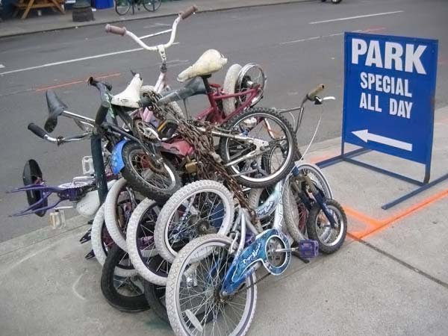
В Японии взрослым запрещено использовать слова «нехороший» и «плохой» по отношению к детям.
К примеру, на велостоянках, можно увидеть таблички с надписями:
«так хорошие дети ставят велосипеды» и
«так хорошие дети велосипеды не ставят».

Slide 20
Когда дети рождаются, они все хорошие!
Потом их меняют взрослые.
Хотите здоровых внуков –
воспитайте здоровых детей!

